Slide 1

4 «Д»
Классный руководитель
Валентина Николаевна Власова
2009 год
Классный час

Slide 2
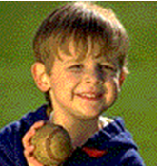
ЕЁ ВЕЛИЧЕСТВО - ЗАГАДКА
Сколько будет пятью пять?
Как щебечут птицы?
Почему легко узнать
Наших близких лица?
Все вопросы без труда
Я смогу отставить
Потому, что нас всегда
Выручает …
5х5

Slide 3
Что такое «ПАМЯТЬ»?
Память – это способность человека запоминать, сохранять и передавать информацию

Slide 4
ПАМЯТЬ
«Память есть кладовая ума»
А. Суворов
«Память человеку нужна для проявления души»
Б.Паскаль

Slide 5
ПАМЯТЬ
Память это медная доска, покрытая буквами, которые время от времени незаметно сглаживаются, если порой не обновлять их резцом

Slide 6

Тема: Память и её тренировка
Приёмы запоминания
Цель:
- Развитие и совершенствование памяти;
- знакомство с приёмами запоминания;

Slide 7


Виды памяти:
Зрительная
Слуховая
Двигательная
Логическая
Образная
Осязательная

Slide 8
ПРИЁМЫ ЗАПОМИНАНИЯ:
Приём классификации
Сыр, платье, книга, колбаса, компот, шарф, карандаш, костюм, бумага, варенье, брюки, тетрадь, суп, ручка, блокнот

Slide 9



ПРИЁМЫ ЗАПОМИНАНИЯ:
Приём классификации, проверь себя!
Сыр, платье, книга, колбаса, компот, шарф, карандаш, костюм, бумага, варенье, брюки, тетрадь, суп, ручка, блокнот

Slide 10
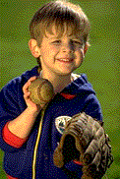

ПРИЁМЫ ЗАПОМИНАНИЯ:
Приём «Накручивание
на карандаш»
Проверь себя:
рука, мальчик, глаза, банан, волосы, кошка, липа, обезьяна, ромашка, нос

Slide 11
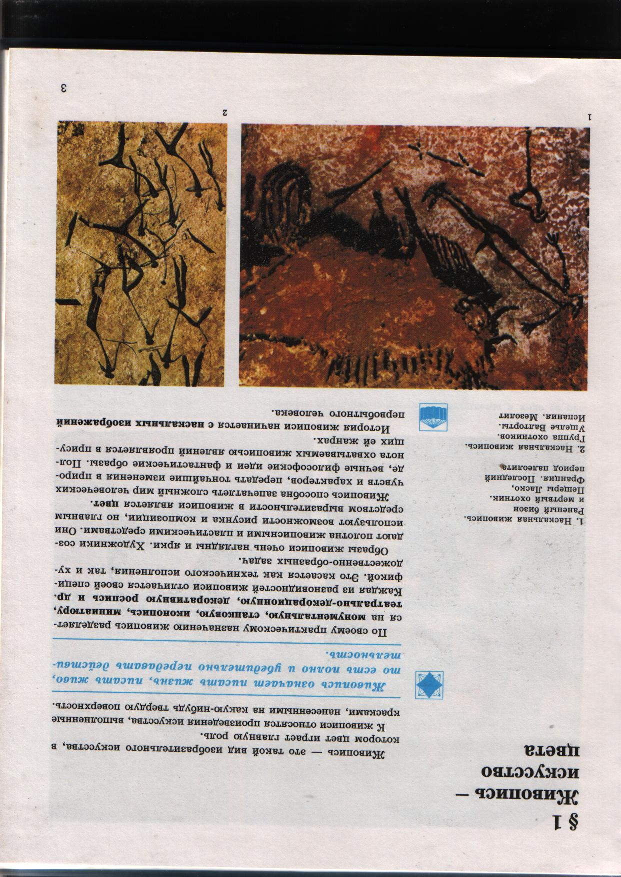
Что бы это значило?
«Узелок на память»
«Заруби себе на носу»
«Намотай на ус»
Рисунки - пиктограммы

Slide 12
ПРИЁМЫ ЗАПОМИНАНИЯ:
Приём «Рисуночное письмо»

Slide 13
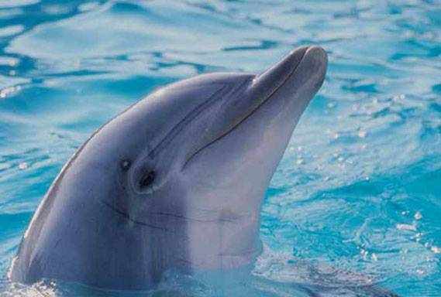

Slide 14

ПРИЁМЫ ЗАПОМИНАНИЯ:
Приём
«Рисуночное письмо»
Проверь себя:
весёлый праздник
тяжёлая работа
развитие
вкусный ужин
смелый поступок гололедица

Slide 15
10 золотых правил запоминания:
1.Заинтересуйся изучаемым материалом
2.Прочитай материал, раздели на части
3. Осмысли каждую часть ,представь последовательность событий
4.Поставь перед собой цель на длительное, прочное запоминание
5.Запоминая прочитанное, опирайся на те виды памяти. которые у тебя лучше развиты

Slide 16
10 золотых правил запоминания:
6.Не учи слишком много за один раз
Изучай материал порциями
7.Повторяй выученный материал, чередуя чтение по книге с повторением наизусть
8.Учи материал в определённый час, этим ты тренируешь свой мозг к наилучшему восприятию в одно и то же время
9.Повторяй выученный материал вечером перед сном и утром перед школой
10.Помни, что вначале нужно по-настоящему хотеть, чтобы мочь!

Slide 17
ПАМЯТЬ
Ум и память человеку даны для того, чтобы он их использовал
Не жалей трудов своих, чтобы тормошить и тренировать свою память
Помни, что хорошая память - это прежде всего хорошее здоровье!
Верь в своё здоровье, занимайся им неустанно и оно обязательно будет.

Slide 18
Желаем здоровья
и хорошей памяти!

